Slide 1
ماليه بين الملل

Slide 2
ارتباط بین پول و نرخ ارز در بلند مدت

Slide 3
پول، نرخ ارز در بلند مدت
در بلند مدت قیمت پول خارجی بر حسب پول داخلی (نرخ ارز) همانند قیمت سایر کالاها و خدمات در اقتصاد، متناسب با افزایش حجم پول افزایش، و با کاهش حجم پول کاهش پیدا می کند.

Slide 4
مثال
فرض کنید دولت بخواهد یک رفرم (اصلاح)پولی انجام دهد به طوری که پول جدید جا یگزین پول قدیم شود. مثلا 2 دلار قدیمی تبدیل به 1 دلار جدید شود.
در این شرایط اگر قبلا هر یورو (پول خارجی) معادل 1/2 دلار بود حالا همان یورو بر حسب دلار جدید 0.6 می شود.چون قیمت همه کالاها بر حسب دلار جدید نصف شده است،ارزش پول خارجی هم نصف می شود.

Slide 5
اگر رفرم پولی در جهت عکس باشد ،به طوری که هر 1 دلاربه 2 دلار جدید تبدیل شود قیمت ارز 2 برابر می شود. در اثر این رفرم پولی قیمت های نسبی کالاهای داخلی به خارجی ثابت باقی می ماند.

Slide 6
نتیجه گیری:
اگر چنانچه با حفظ بقیه شرایط یک افزایش دائمی در عرضه ی پول کشور داشته باشیم باعث کم شدن ارزش پول آن کشور متناسب با میزان افزایش عرضه ی پول خواهد شد (DEP).
و برعکس اگر عرضه پول کاهش یابد،ارزش پول آن کشور به طور متناسب افزایش خواهد یافت (APP).

Slide 7
مقایسه اثرات تغییر عرضه پول بر نرخ ارز در کوتاه مدت و بلند مدت
در کوتاه مدت افزایش حجم پول باعث می شود نرخ ارز خیلی بیشتر افزایش پیدا می کند.
بخشی از این افزایش مربوط به کاهش نرخ بهره بوده و بخشی دیگر در اثر افزایش تورم می باشد.
𝑚𝑠/𝑝↑, 𝑚𝑑/𝑝 𝑐𝑜𝑛𝑠𝑡. →P ↑→𝑒↑
𝑚𝑠/𝑝↑, 𝑚𝑑/𝑝 𝑐𝑜𝑛𝑠𝑡. →𝑟↓ →𝑒↑

Slide 8
Rداخل
3
E3
2
Rخ+Ee-E/E
E1
1
M1/p1
M2/p2

Slide 9
اثرات تغییر عرضه پول بر نرخ ارز در بلند مدت
در بلند مدت چون Rثابت است افزایش نرخ ارز به این شدت تغییر نمی کند.چون میزان عرضه پول دربلند مدت ثابت است، ابتدا ار نقطه 4 به 5 رفته و دوباره باز می گردیم.
لذا نرخ ارز متناسب با قیمت ها افزایش می یابد.
اگر تعدیل نبود تمام تغییرات ایجاد شده در اقتصاد توسط نرخ ارز جذب می شد اما حالا بار نرخ ارز بر روی سایر متغیر ها هم اثر می گذارد.

Slide 10
7
E7
6
4
5

Slide 11
پدیده Over Shooting
به افزایش اولیه نرخ ارز پدیده Over Shooting می گویند.
با افزایش عرضه پول، نرخ بهره در کوتاه مدت کاهش یافته و در بلند مدت دوباره به میزان اولیه باز می گردد.قیمت ها در کوتاه مدت تغییر محسوسی نکرده ولی در بلند مدت افزایش می یابد.پس شدت تغییر نرخ ارز در کوتاه مدت بیشتر از بلند مدت است.

Slide 12
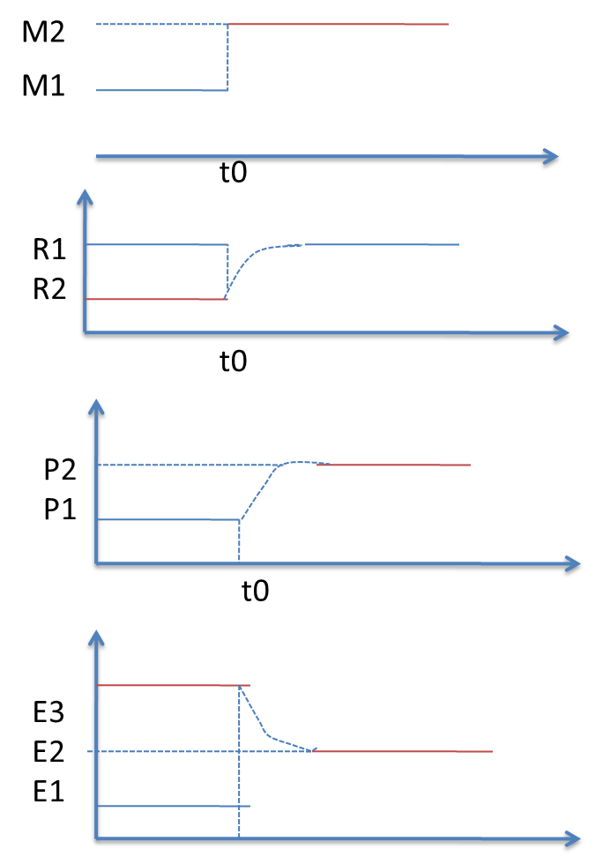

Slide 13
تاثیر سطح عمومی قیمت ها بر روی نرخ ارز با روش رقابت پذیری
با افزایش سطح عمومی قیمت ها در داخل، شاخص رقابت پذیری ما در مقابل سایر کشورها کاهش می یابد. در این صورت صادرات ما کم و واردات زیاد می شود. در نتیجه عرضه ارز کاهش و تقاضای ارز افزایش می یابد و اینها باعث می شوند که نرخ ارز افزایش یابد.

Slide 14
برخی از دلایل افزایش قیمت های داخلی:
افزایش قیمت نهاده ها
کاهش بهره ور ی داخلی
بالا رفتن هزینه های تولید

Slide 15
فرم جبری

Slide 16
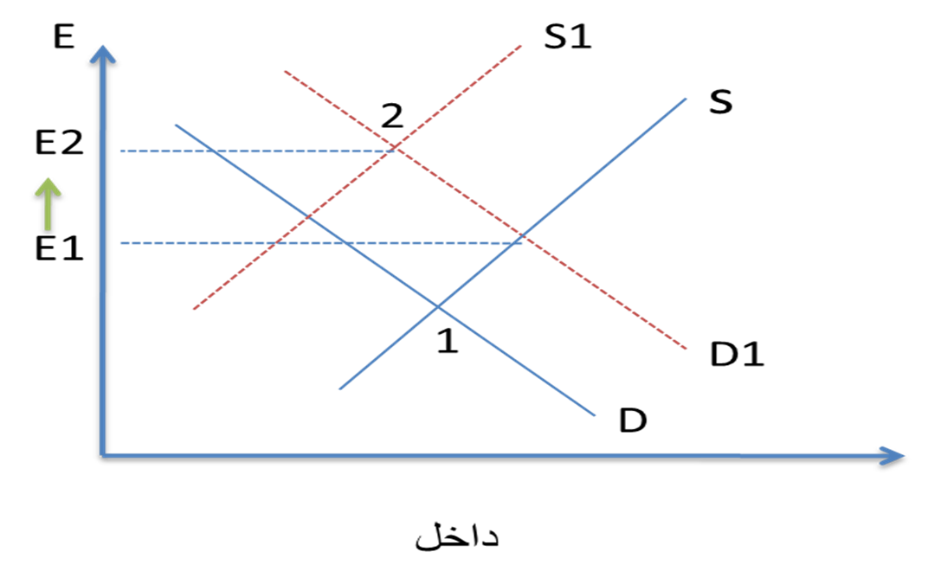
عرضه و تقاضای ارز داخلی

Slide 17
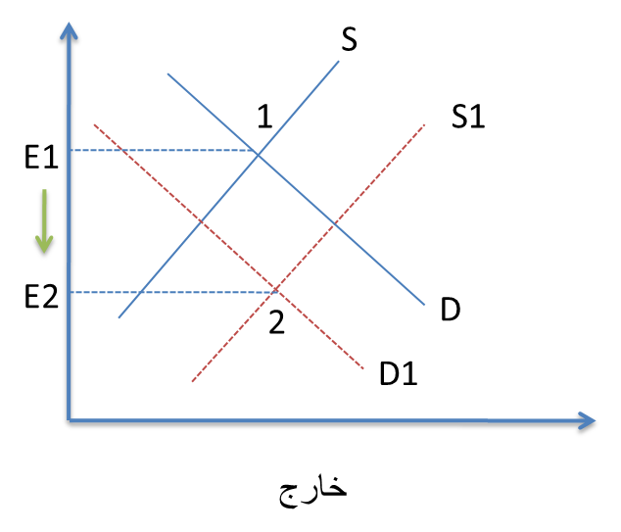
عرضه و تقاضای ارز خارجی

Slide 18
شواهد آماری حاکی از تورم فزاینده
نرخ ارز خیلی به سیاست های پولی حساس است چون از دو کانال نرخ بهره و سطح عمومی قیمت ها تاثیر می پذیرد.
برای مثال اوایل دهه 90 در روسیه، اواسط دهه 70 در ایتالیا و در ایران در دهه 60 به دلیل هزینه های جنگ،که قیمت ها شدیدا افزایش یافت و باعث افزایش حجم پول در اقتصاد شد و افزایش شدید نرخ ارز را به دنبال داشت.

Slide 19
پدیده دلاریزه شدن:
در کشورهایی که در سالیان بلند تورم مزمن داشته اند و این تورم بالا می باشد ممکن است پدیده ای دلاریزه شدن در اقتصاد به وجودآید. یعنی در معاملات عاملین اقتصادی به جای پول داخلی ازیک پول محکم خارجی استفاده می کنند. مانند دلار. چون ارزش پول داخلی لحظه به لحظه در حال کاهش می باشد.این قضیه در ایران، آرژانتین، زیمباوه و آلمان پس از جنگ جهانی به وقوع پیوسته است.

Slide 20
برابری قدرت خریدمطلق (Purchasing Power Pirating)
تئوری برابری قدرت خرید بیان می کند که ارزش پول یک کشور در مقایسه باپول سایر کشورهابراساس قدرت خریدنسبی ان کشورتعیین می شود.
برای مثال اگر یک سبد کالایی داشته باشیم که قیمت آن در داخل 10000ریال مد باشد و همین سبدکالا را در کشور ژاپن به قیمت 1000 ین بخریم، در این صورت نرخ ین برای ما برابر با 10 ریال است.

Slide 21
چرایی مناسب نبودن شاخص برابری قدرت خرید برای تعیین نرخ ارز
به دو دلیل برابری قدرت خرید ملاک خوبی برای تعین برخ ارز نیست:
1- عوامل موثر دیگری غیر ازسطح عمومی قیمت ها دخیل هستند مثل نرخ بهره و محدودیت های وارداتی و انواع سیاستهای تعرفه ای در داخل وخارج وهزینه حمل و نقل و...
2- متفاوت بودن سبد ها در کشورهای مختلف

Slide 22
نظریه p.p.p نسبی

Slide 23
عوامل دیگر موثر بر نرخ ارز:
1- تغیرات در حساب جاری
2- انتظارات
3- عوامل غیر اقتصادی

Slide 24
تغییرات در حساب جاری:
هر عاملی که باعث بهبود حساب جاری می شود حتما ارزش پول کشور را بالا می برد.
این عوامل عبارتند از:
بهره وری
کشف منابع اقتصادی جدید
افزایش صادرات و کاهش واردات

Slide 25
بیماری هلندی
اگر حساب جاری به علت کشف منابع جدید بهبود یابد، همواره برروی نرخ ارز تاثیر می گذارد.
این موضوع برای اولین بار در دهه 60 میلادی در هلند اتفاق افتاد.صادرات گاز در این کشور افزایش یافت که با افزایش ارزش پول کشور هلند صادرات سنتی ان کشور کاهش پیدا کرد.در نتیجه اشتغال کم ورکود به وجود آمد. در انگلستان نیز با کشف منابع نفتی ارزش پوند بالا رفت وصادرات سنتی کاهش یافت.در ایران نیز در حال حاضر این مشکل را داریم.

Slide 26
راه های مقابله با بیماری هلندی
1- کاهش استخراج منابع 2- تامین ارز مورد نیار، با صادرات کالاهای دیگر 3- سرمایه گذاری کردن ارزهای حاصل از پول نفت در جاهای دیگر غیر از هزینه های داخلی
4- استفاده کمتر از این منابع و ذخیره آن برای آیندگان

Slide 27
انتظارات
اگر عاملین اقتصادی پیش بینی کنند که در آینده قیمت ها افزایش پیدا خواهند کرد آن وقت با تبدیل پول به پول های خارجی کاهش ارزش پول داخلی را تشدید خواهند کرد.

Slide 28
عوامل غیر اقتصادی
جنگ
تحریم
کودتا
آشوب های داخلی
حوادث طبیعی
و ......

Slide 29
نتیجه گیری
1- کاهش یا افزایش ارزش پول یک کشور الزاما پدیده بدی نیست، زیرا ممکن است برای رسیدن به اهداف مهمی باشد
2- تورم همواره و د رهمه جا عامل مخربی بر ای اقتصاد می باشد از جمله روی نرخ ارز
3- در دنیای واقعی نرخ ارز همواره از طریق سیاست گذاری های اقتصادی تحت تاثیر قرار می گیرد

Slide 30
سیستم های ارزی:
دو سیستم افراطی ارزی عبارتند از:
سیستم شناور تمیز
مکانیزم عرضه و تقاضا نرخ ارز را تعیین می کند
سیستم ثابت
دخالت و کنترل دولت نرخ ارز را تعین می کند

